Slide 1

Monte Carlo Tree Search (MCTS)
How an AI Plays Games
Mitchell Faas
Notes:
Vandaag ga ik jullie vertellen over hoe je en programma
Schrijft om de sterkste professionele Go spelers te verslaan.
Okay, misschien niet helemaal…
Ik zal één techniek, genaamd MCTS, uitleggen in de hoop
Dat jullie na afloop met een beter begrip van AI
Naar huis gaan.

Slide 2
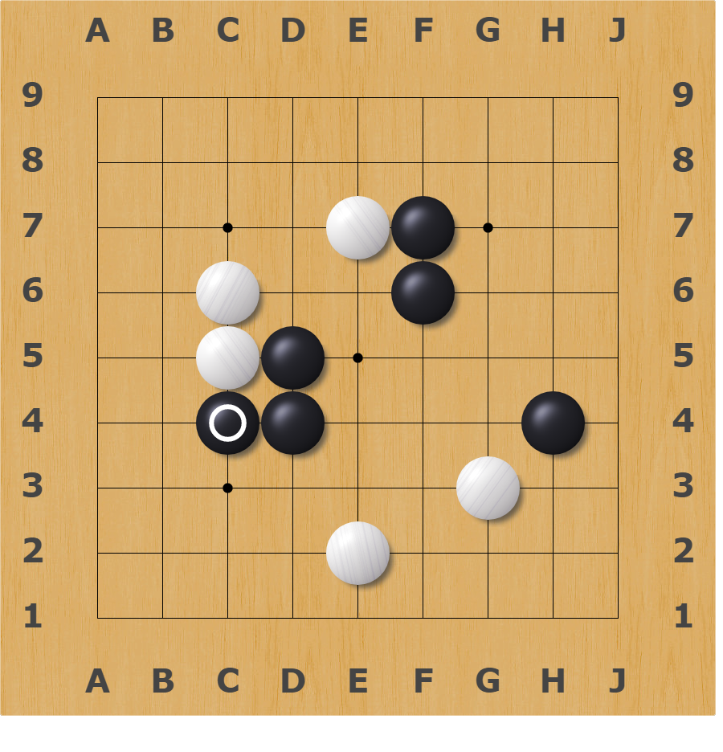

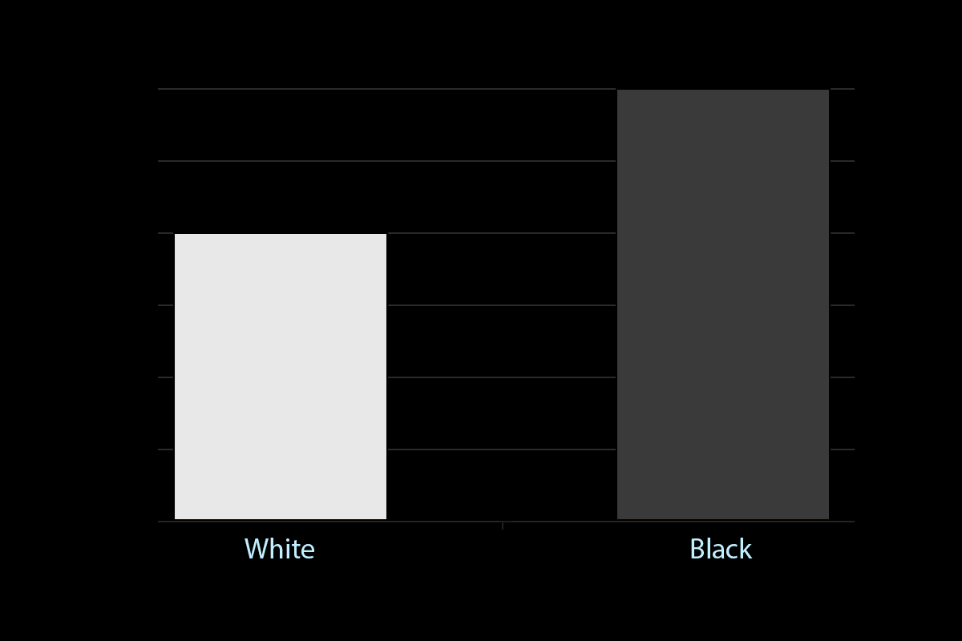
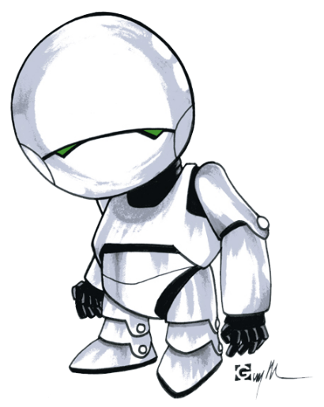
Binaire Classificatie
Win or Lose
… … … … … … … …
0.21
… … … … … … … …
0.13
… … … … … …
0.34
… … … 0.63 … … …
… … … … … … …
… … … … … …
… … … … … … … …
… … … … … … … …
… … … … … … … … …
Notes:
Één manier om een AI te implementeren is om een bord positie als input te geven, en de AI te laten voorspellen wie er wint.
Dit doen we dan voor elke bord positie, en we kiezen de beste.
Als we het spel Go als voorbeeld nemen, dan ziet dat er ongeveer zo uit:
We hebben een bord positie en willen weten wat de beste zet is. Daarvoor plaatsen we een steen [next] en vragen we aan de AI [next] wat de kans is dat wit wint met dit nieuwe bord.
Daarvoor sturen we het bord naar de AI [next] en daar krijgen we een kansverdeling uit [next].
Die kans slaan we op, en dan gaan we naar de volgende zet; en de volgende; en de volgende. Dat herhalen we voor het hele bord, en we kiezen de beste zet.
In dit geval, E6.

Slide 3
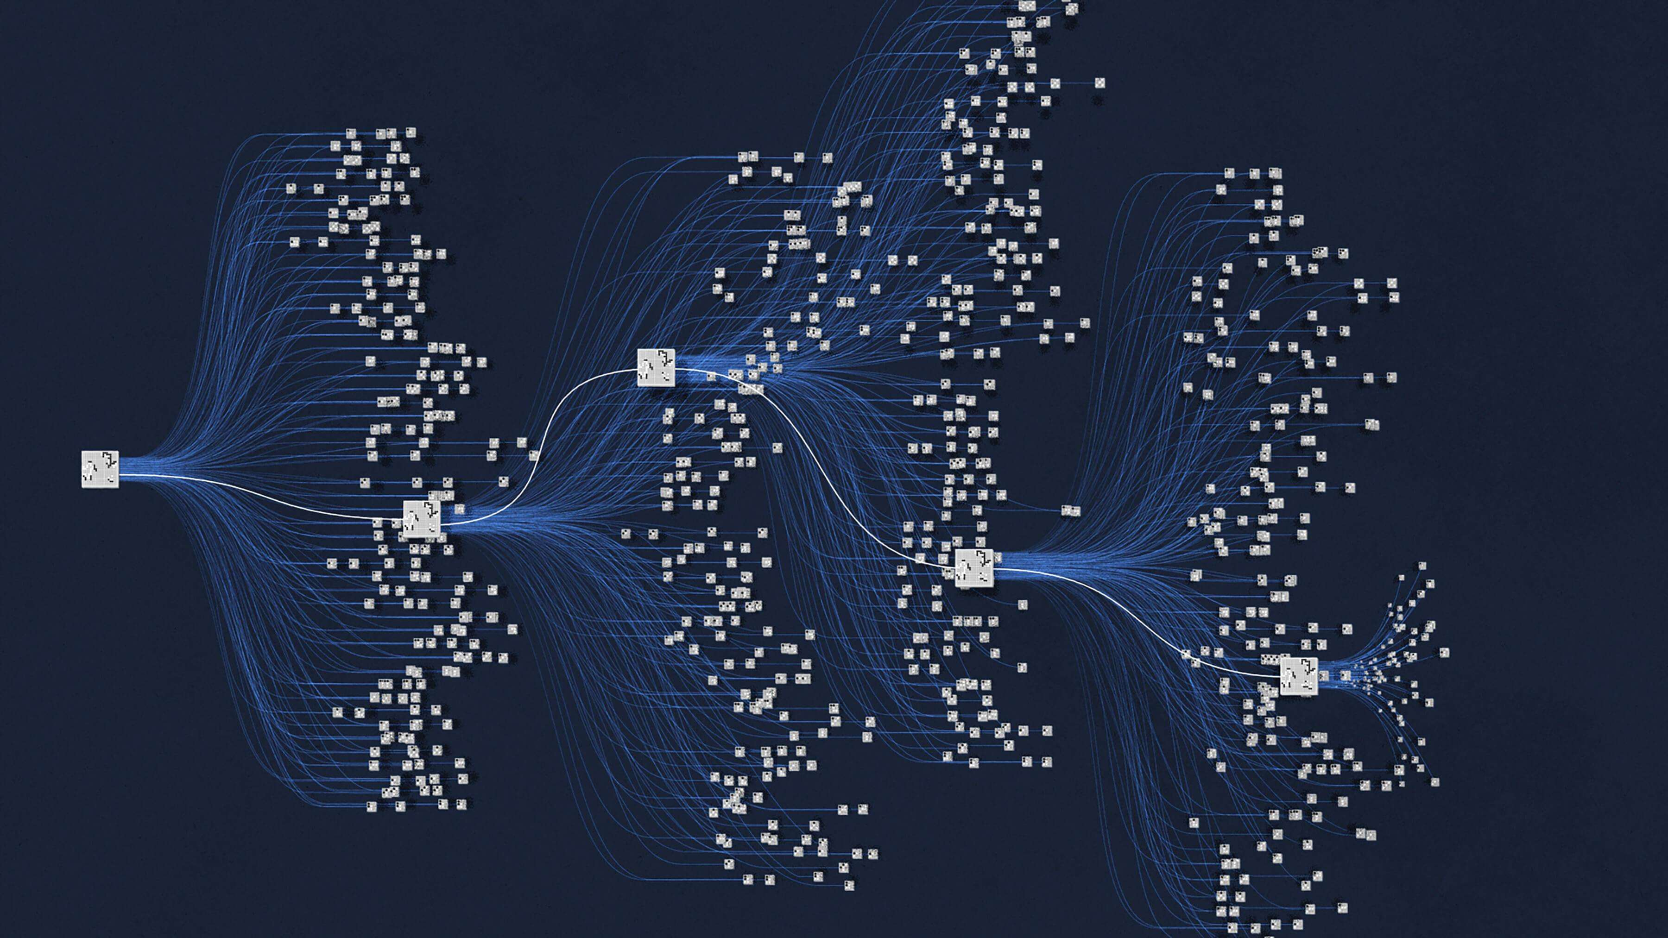
Notes:
test

